Slide 1
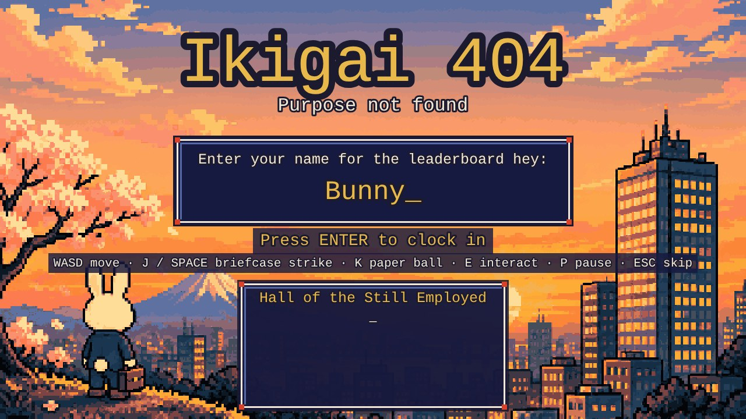
IKIGAI 404
Purpose not found
Egy kiégett nyuszi egy napja az irodában.
És hogyan éli túl.
Mito Hackathon 2026 · böngészős 8-bites játék
Notes:
Sziasztok! Ez az Ikigai 404 — Purpose not found. Egy 8-bites, japán hangulatú böngészős játék egy kiégett nyusziról, aki megpróbálja túlélni a napot az irodában. Pár perc alatt elmeséljük, miről szól, hogyan játszható, és hogyan raktuk össze 24 óra alatt.

Slide 2
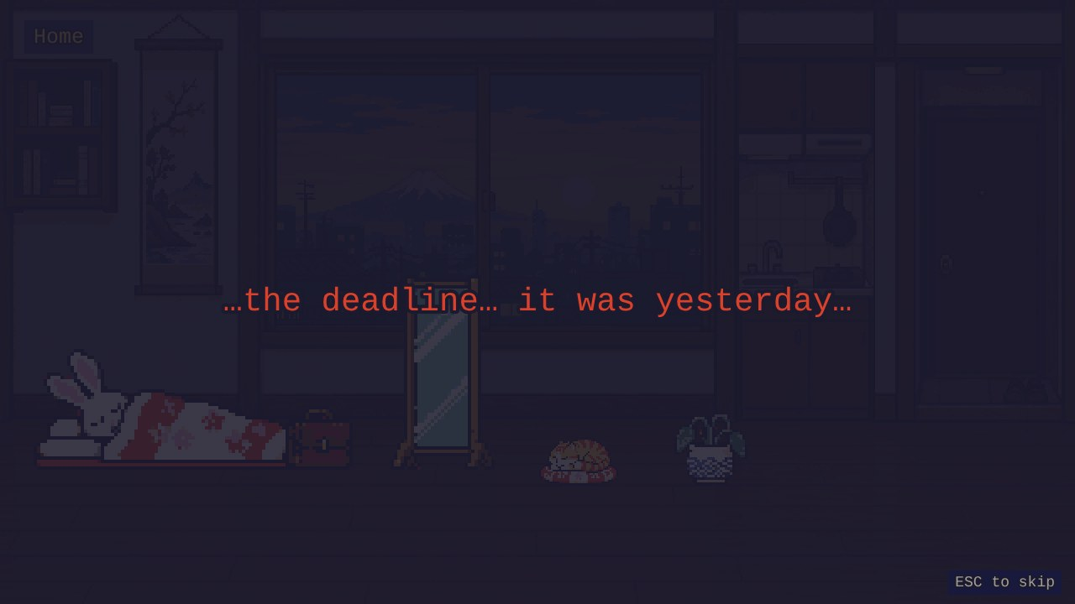
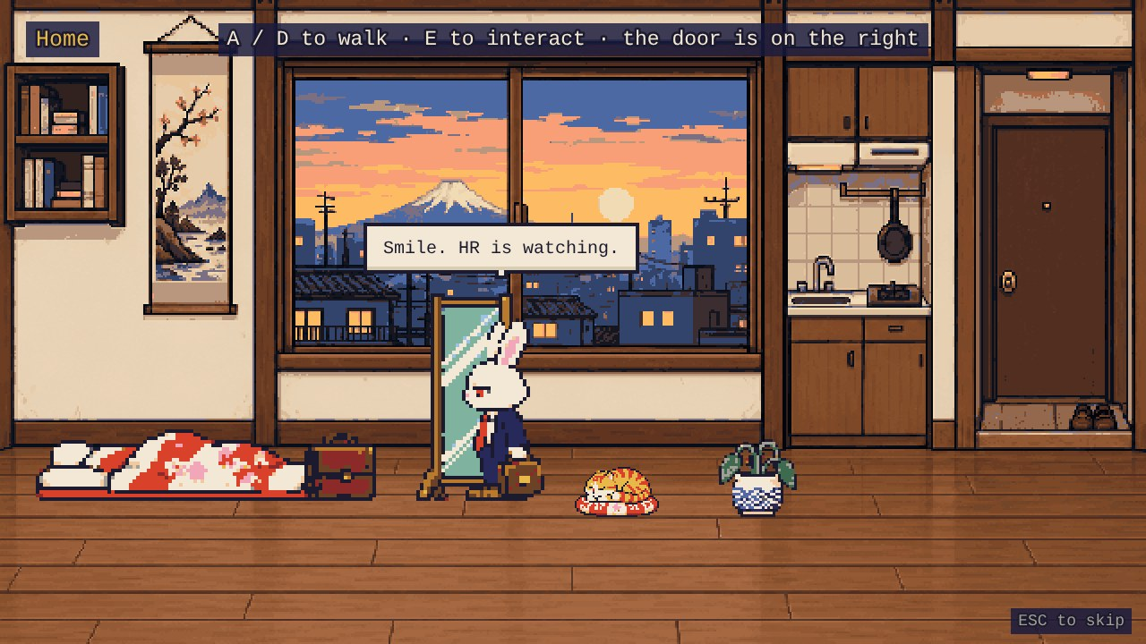
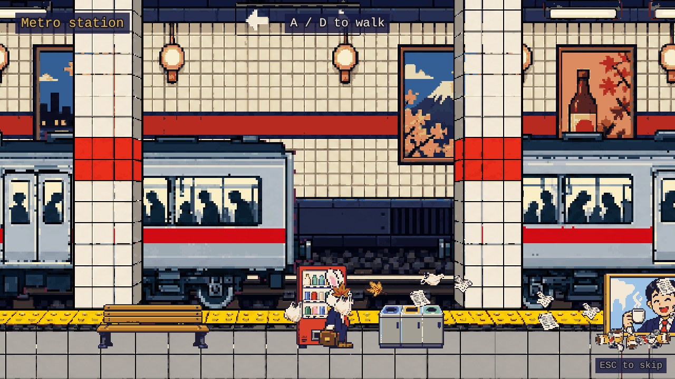
Hétfő, 08:59. Vége a Health Weeknek
Egy hét jóga, gyümölcskosár és stresszlabda után minden visszaáll a régibe.
A nyuszi rémálomból ébred: „a határidő… tegnap volt”. Felkel, belenéz a tükörbe, megsimogatja a macskát, és elindul.
A KÉRDÉSÜNK
El lehet-e kerülni a kiégést, úgy, hogy közben nevetünk is rajta?
Notes:
A játék közvetlenül a Health Week után játszódik. Egy hétig mindenki a jóllétről beszélt, hétfőn pedig minden visszaáll. A nyuszi rémálomból ébred, belenéz a tükörbe — „Smile. HR is watching.” —, és elindul a metróhoz. A kérdés, ami végigkísérte a fejlesztést: el lehet-e kerülni a kiégést úgy, hogy közben nevetünk is rajta?

Slide 3
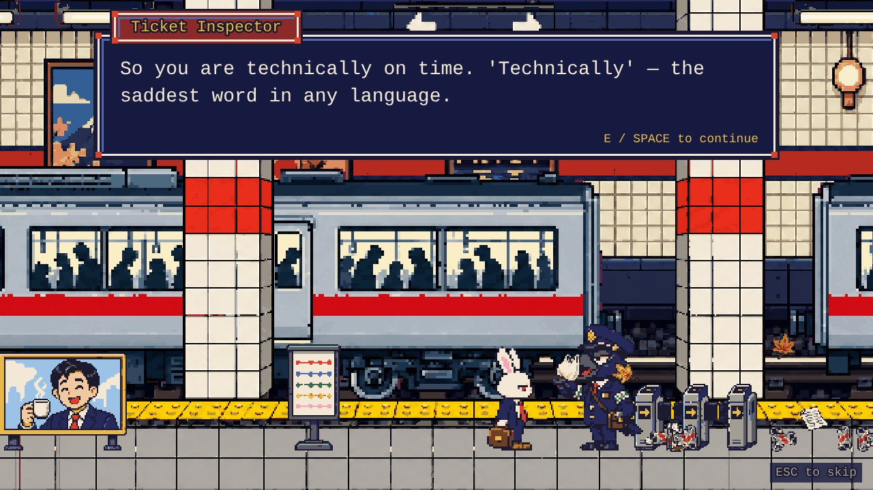
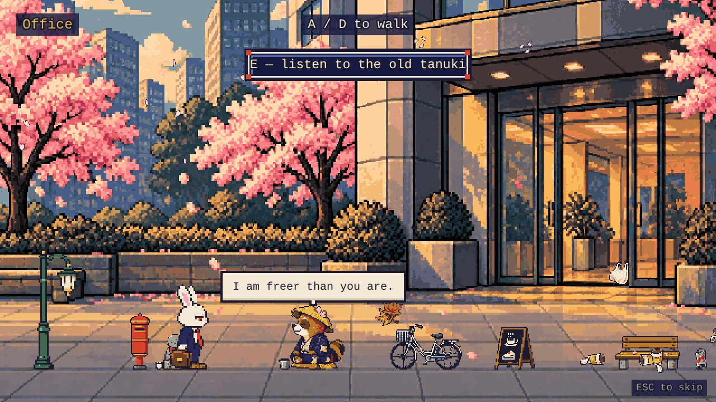
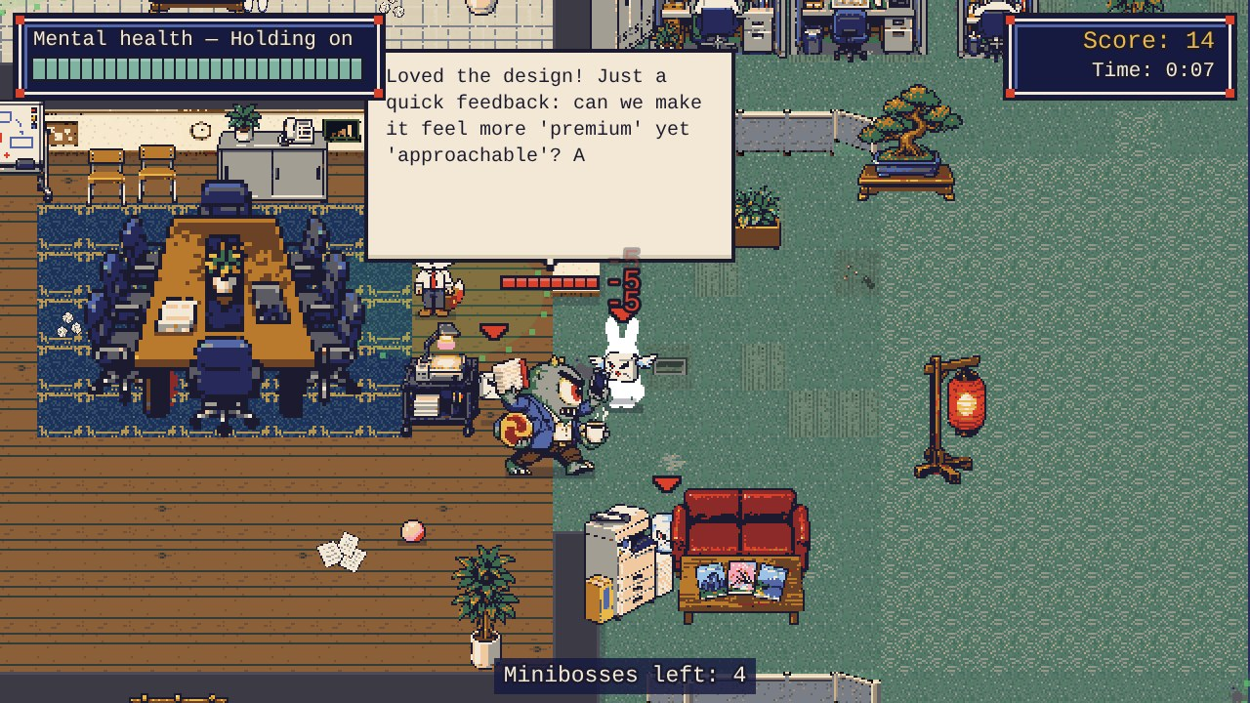
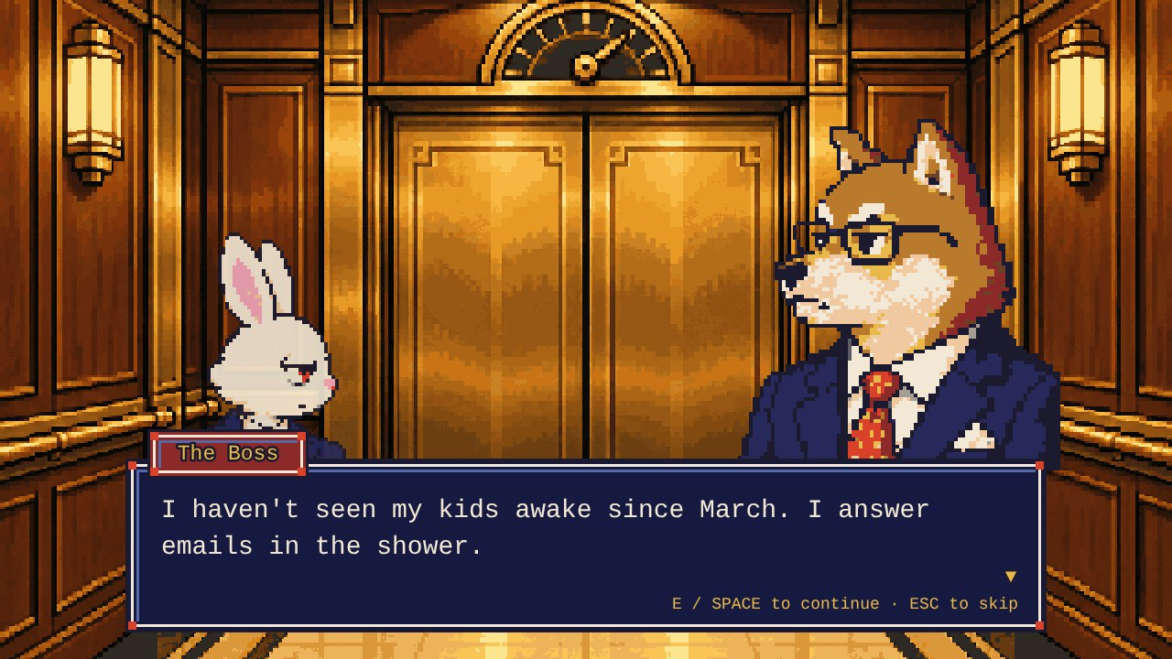
Egy nap, öt helyszín
1 Otthon
2 Metró
3 Utca
4 Iroda
5 Lift
Ébredés, tükör, növény, macska. A reggeli rutin pontot ér.
Elsuhanó vonat, szálló szemét, a jegyellenőr elindítja a nyomort.
Cseresznyevirág és egy koldus: „I am freer than you are.”
Egy e-mail, és az iroda ellened fordul. Minibossok, majd a CEO.
A főnök is fáradt. Egy őszinte beszélgetés hazafelé.
Oldalnézet az úton → felülnézet az irodában → portrék a liftben. Egy játék, három nézet, egy történet.
Notes:
A nap öt helyszínen játszódik. Otthon felébredünk; a tükör, a növény és a macska apró interakciók, a reggeli rutin pontot ér. A metróban jön a jegyellenőr, aki szó szerint elindítja a nyomort. Az utcán egy koldus mondja: „I am freer than you are.” Az irodában egy e-mail indítja a napot, és az iroda ellenünk fordul. A végén a liftben találkozunk a főnökkel. Az úton oldalnézet, az irodában klasszikus japán RPG-felülnézet, a végén portrés párbeszéd.

Slide 4
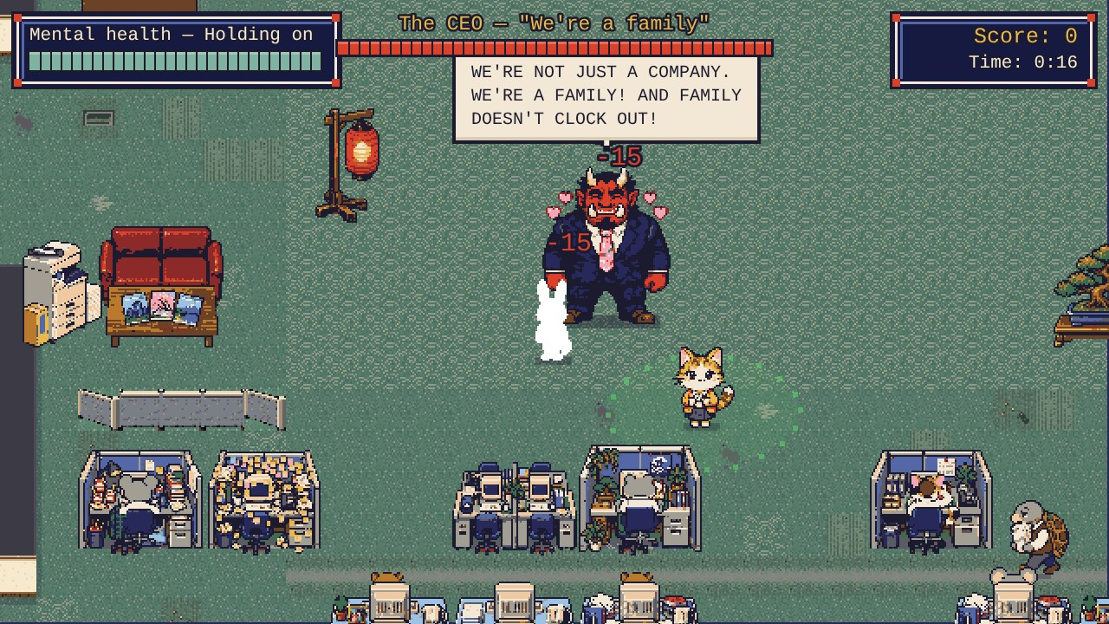
A mentális egészség az életerő
Életerő helyett lelki erő
Három testtartás: rendben, fáradt, majdnem kiégett. Nincs halál, csak kiégés.
Kollégák aurával
Zöld aura segít (gyorsít, gyógyít, mentorál). Piros aura lecsapol, lelassít, meetingbe ragaszt.
Az iroda ellened fordul
Négy miniboss: Ügyfél, Nyomtató, Kávégép, Klíma. A végén a CEO: „We’re a family.”
Fegyverek
A boss-harc: a CEO szívecskéket dob, mert „egy család vagyunk”.
Aktatáska közelre, papírgalacsin távolra. Feltöltődés: mochi és a jó kávégép.
Notes:
Életerő helyett mentális egészségünk van, és a nyuszi testtartása mutatja, hogy állunk: rendben, fáradt, majdnem kiégett. Ha elfogy, nem halunk meg — kiégünk. A kollégáknak aurájuk van: a zöld segít, a piros lecsapol. Az iroda szó szerint ellenünk fordul: az ügyfél e-maileket szór, a nyomtató papírt, a kávégép kávét, a klíma jégkockát. A végén jön a CEO, aki szívecskéket dobál, mert „we’re a family”.

Slide 5
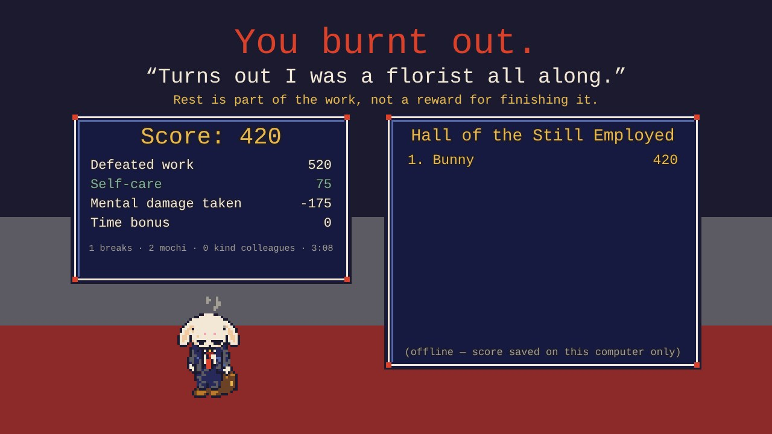
Cinizmus, egy csepp reménnyel
A szabályunk: előbb a poén, aztán egy őszinte mondat.
A VICC
AZ ŐSZINTE MONDAT
+mochivation
You ate lunch away from your desk.
“Turns out I was a florist all along.”
Burnout isn’t a personal failure. Rest. Talk to someone. Try again.
“We’re a family!” — a CEO
“Go home, bunny. That’s how we win.” — a főnök a liftben
Az öngondoskodás pontot ér. Minden szünet, mochi és segítő kolléga Self-care bónusz a végén.
Notes:
Ez a játék lelke. Nem akartuk elveszíteni a cinikus humort, de azt akartuk, hogy legyen kiút. A szabály: előbb a poén, aztán egy őszinte mondat. A mochi felvételekor nemcsak „+mochivation” jön, hanem pl. „You ate lunch away from your desk.” A kiégés-képernyőn a vicces mondat alatt ott van: a kiégés nem egyéni kudarc. És a végén a liftben kiderül, hogy a főnök is fáradt — ő küld haza időben. Az öngondoskodás ráadásul pontot is ér: aki szünetet tart, többet kap.

Slide 6
Hogyan épült: egyszerű és gyors
Böngésző
Cloudflare Workers
Worker + KV
ikigai404.online
HTML5 Canvas + sima JavaScript. Nulla külső könyvtár, nincs build lépés.
Statikus hosting GitHubról, minden push után élesben.
Saját ranglista-API. Offline is működik: helyi mentésre vált.
Saját domain, megosztható link a zsűrinek és a kollégáknak.
A CSAPAT KÓD NÉLKÜL IS HANGOL
config.json
texts.json
manifest.json
Minden szám: sebesség, sebzés, ellenségszám, pontozás, hangerő.
Minden szöveg: 260 mondat a kollégáktól a lift-párbeszédig.
Képek és hangok listája. Hiányzó kép helyett színes helykitöltő.
Notes:
A technika szándékosan egyszerű. Sima JavaScript és Canvas, egyetlen külső könyvtár nélkül, build lépés sincs — így bárki megnyitja és futtatja. A Cloudflare Workers szolgálja ki a GitHubról, minden push után élesben van. A ranglista egy saját Worker-API KV-tárral; ha nem elérhető, a játék helyi mentésre vált. A legfontosabb döntés: minden szám a config.jsonban, minden szöveg a texts.jsonban van, így a csapat kódolás nélkül is tud hangolni és írni.

Slide 7
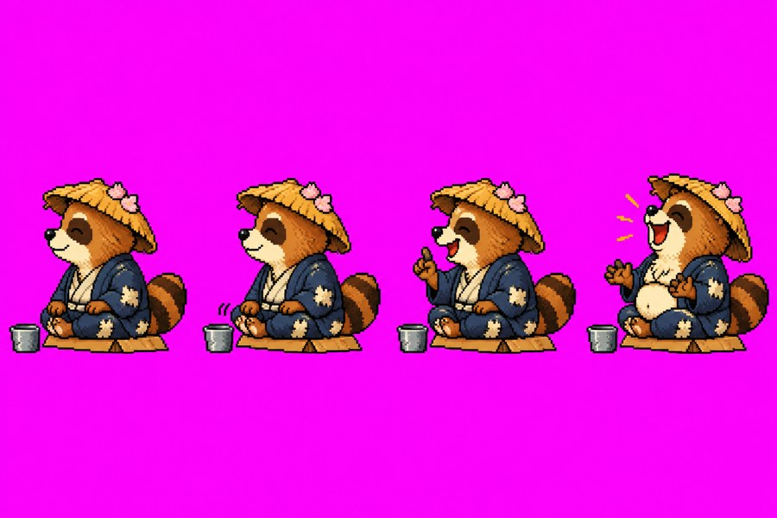
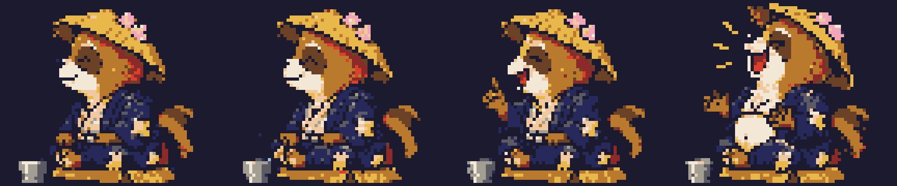
ChatGPT-képből játékbeli pixel art
Ami a játékba kerül: valódi pixelek, közös paletta, igazított képkockák
Amit a ChatGPT ad: magenta háttér, puha pixelek
1
Prompt
2
Generálás
3
process_art.py
4
Animáció
Közös táblázatban, 75 kép, kiosztással és státusszal.
A csapat ChatGPT-ben készíti, magenta háttérre.
Kulcsolás, rács-felismerés, pixelméret-becslés, palettára igazítás.
A lépés a megtett úthoz kötve: a láb nem csúszik.
Notes:
A grafika nagy része ChatGPT-vel készült, de a nyers kép nem pixel art: puha, elmosott, mindig más méretű. Ezért írtunk egy feldolgozó szkriptet: kiszedi a magenta hátteret, megtalálja a képkockákat, megbecsüli, mekkora egy „nagy pixel”, és mindent ugyanarra a 16 színű palettára igazít. Így 75 képlap egységes stílusban került a játékba. A promptokat egy közös táblázatban osztottuk ki, státusszal.

Slide 8
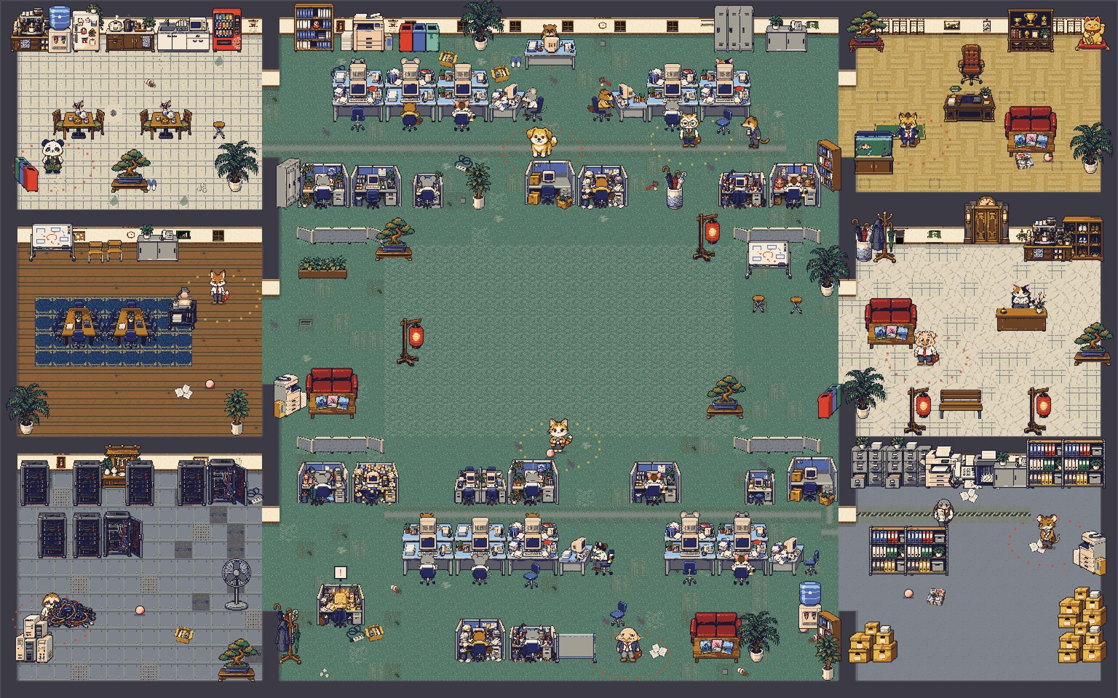
Számokban
75
36
3 800
képlap
hangeffekt
sor kód
karakterek, kellékek, csempék
variánsok, egyforma hangerőre keverve
nagyjából; motor, jelenetek, pálya, eszközök
260
44
0
A teljes iroda: tárgyaló, konyha, szerverszoba, archívum, lift és a japán „sziget” asztalok.
szöveg
irodai szék
külső könyvtár
kollégák, bossok, lift, tippek
~30-on dolgozik valaki
csak böngésző és Canvas
Notes:
Néhány szám: 75 képlap, 36 hangeffekt egyforma hangerőre keverve, nagyjából 3800 sor kód, 260 szöveg. Az irodában 44 szék van, közülük kb. 30-on dolgozik valaki — gépelnek, telefonálnak, elalszanak. És mindez nulla külső könyvtárral. A jobb oldalon a teljes iroda látható felülről.

Slide 9
Csapat + AI: ki mit csinált
Termékgazda
Csapat
Claude
Döntések és irány
Build, GitHub, Cloudflare
Playtest és visszajelzés
Képek ChatGPT-ben, promptból
Kollégák és bossok szövegei
Hangeffektek
Kód és játékmenet
Promptok és képfeldolgozás
Tesztelés minden kör után
IRÁNYVÁLTÁSOK, AMIKTŐL JOBB LETT
Stílusváltás
Olvashatóság
Egyensúly
A fametszet-stílus nem működött: újrakezdtük 8-bites pixel artban.
Tömör panelek, körvonalas szöveg, nagyobb betű.
30% kevesebb ellenség, több mochi, gyorsabb kollégahatás.
Notes:
Így dolgoztunk. A termékgazda döntött, buildelt és tesztelt. A csapat promptokból generálta a képeket, írta a kollégák és bossok szövegeit, és hozta a hangokat. Claude írta a kódot, a promptokat, feldolgozta a képeket és minden kör után tesztelt. Volt néhány nagy irányváltás: a kezdeti fametszet-stílust eldobtuk és újrakezdtük 8 bitben; később egy egész olvashatósági kört csináltunk; és a játékteszt után kiegyensúlyoztuk a nehézséget.

Slide 10
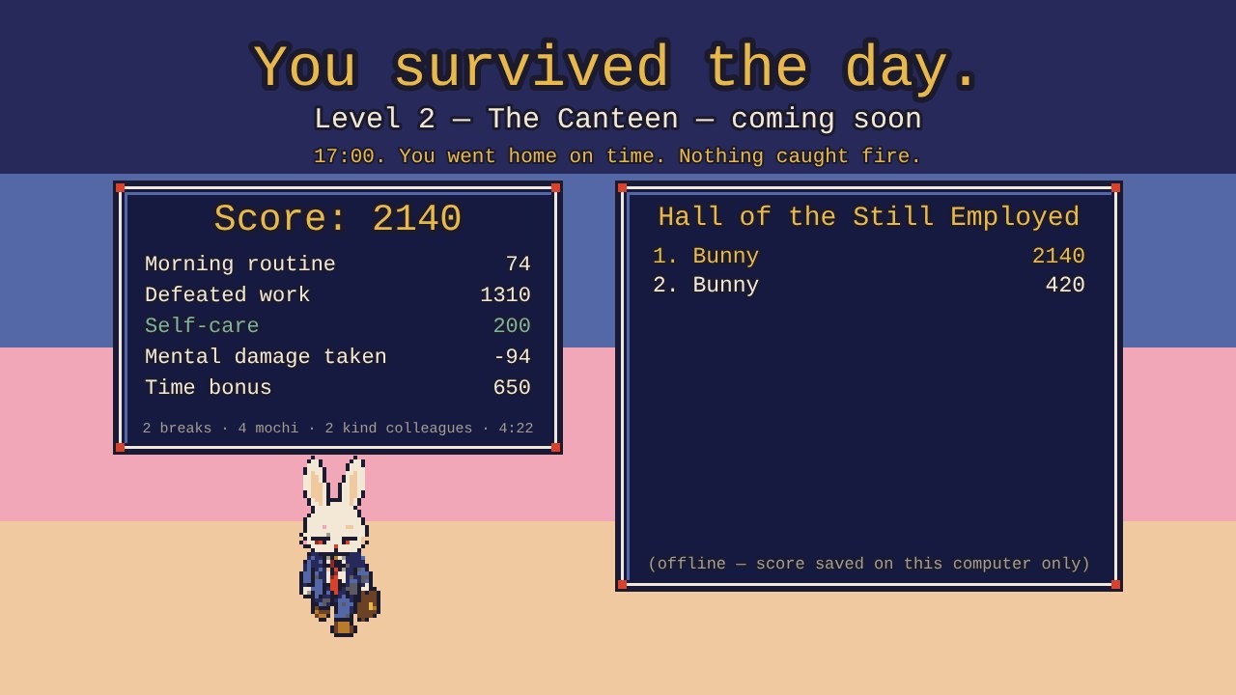
Ami jön
Level 2: A menza
Új pálya, új bossok, ugyanaz a nyuszi.
Health Week maradványai
Plakátok, hervadó gyümölcskosár, összetekert jógamatrac az asztal alatt.
Céges ranglista-esemény
Ki éli túl a napot a legtöbb öngondoskodással?
Notes:
Hogyan tovább? A győzelmi képernyő már ígéri: Level 2, a menza. Szeretnénk a Health Week maradványait is beépíteni az irodába — plakátokat, hervadó gyümölcskosarat —, és egy céges ranglista-eseményt, ahol nemcsak a pontszám, hanem az öngondoskodás is számít.

Slide 11
17:00
Hazamentél időben.
Semmi nem gyulladt ki.
Próbáld ki: ikigai404.online
Köszönjük!
Notes:
A játék így ér véget: 17:00, hazamentél időben, és semmi nem gyulladt ki. Ez a kis üzenet az egész lényege: a kiégés elkerülhető. Próbáljátok ki az ikigai404.online oldalon. Köszönjük!

